Slide 1
Реализация Концепции преподавания учебного предмета «Физическая культура» в общеобразовательных организациях Пермского края
Ведущий научный сотрудник
отдела научно-методического сопровождения общего образования
ГАУ ДПО «Институт развития образования Пермского края», кандидат педагогических наук, доцент Чедов Константин Васильевич

Slide 2
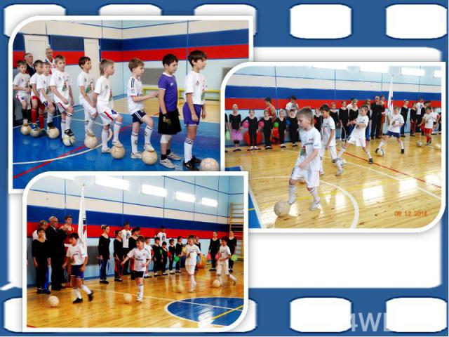
I. Значение учебного предмета в системе общего образования
Физическая культура является неотъемлемой частью культуры общества, представляющая собой совокупность ценностей и знаний, создаваемых и используемых в целях физического и интеллектуального развития способностей человека, совершенствования его двигательной активности и формирования здорового образа жизни, социальной адаптации путем физического воспитания, физической подготовки и физического развития.

Slide 3
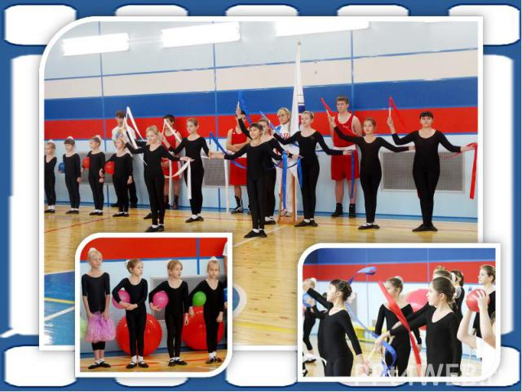
Цель образования по физической культуре
Формирование разносторонне физически развитой личности, способной активно использовать ценности физической культуры для укрепления и длительного сохранения здоровья, оптимизации собственной трудовой деятельности в динамично складывающихся социально-экономических условиях.

Slide 4
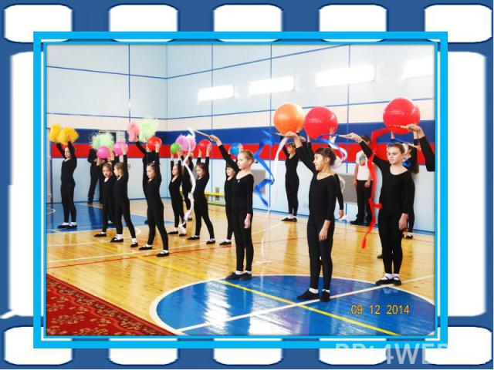
II. Проблемы изучения и преподавания учебного предмета
Проблемы содержательного характера
Нет преемственности и взаимосвязи уровней образования (ДО, НОО, ООО, СОО)
Нет интеграции и равных возможностей для учеников, чтобы использовать формы обучения и средства физкультуры
Нет системности вариативного, разноуровневого подхода к процессу обучения предмету (с учетом состояния здоровья и интересов)
Не формируют у учеников на уровнях ДОО и НОО навыков здорового и безопасного образа жизни средствами гимнастики
Нет единых подходов к критериям и методикам оценивания успеваемости
Нет механизмов педагогического и медицинского контроля на занятиях физкультурой
Нет возможности использования в содержании программ и учебников модулей по традиционным, национальным и новым видам спорта
Проблемы мотивационного характера
Несоответствие интересов учеников и содержания программ предмета, где виды двигательной деятельности не удовлетворяют запросам молодежи
Несовершенство механизмов, которые формируют навыки самостоятельной учебной деятельности с учетом уровня физического развития, физической подготовки, особенностей здоровья и интересов
Неэффективность механизмов использования сетевой формы реализации программ общего образования и допобразования, ресурсов физкультурно-спортивных и иных организаций

Slide 5
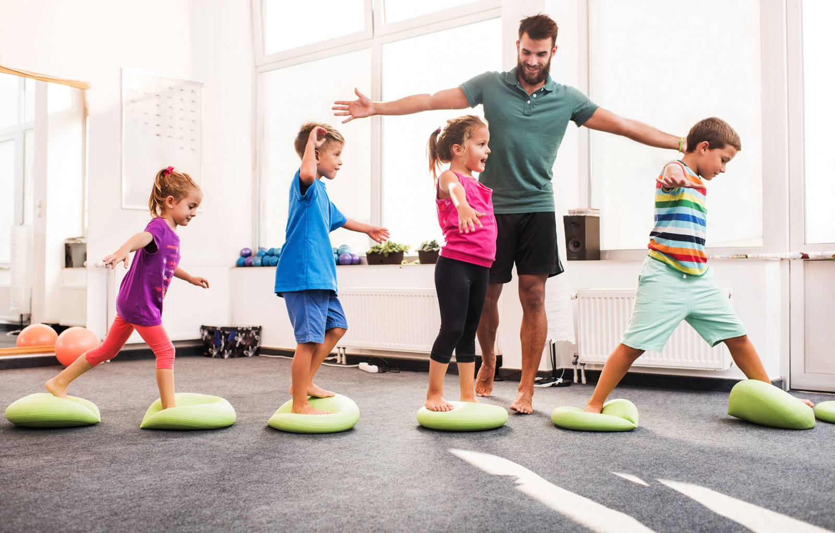
II. Проблемы изучения и преподавания учебного предмета
Проблемы методического характера. Мало внимания уделили:
1. Созданию обоснованных технологий обучения в области физической культуры и спорта.
2. Методикам выявления одаренных детей; методам обучения детей с ОВЗ.
3. Обновлению УМК и программ мониторинга состояния физической подготовленности учеников с учетом современных технологий.
4. Развитию образовательных информационных ресурсов для учителей физкультуры.
5. Созданию безопасных условий для проведения урочных и внеурочных форм занятий физкультурно-спортивной направленности.
6. Оснащению спортивных залов оборудованием в соответствии с запросами участников образовательных отношений

Slide 6
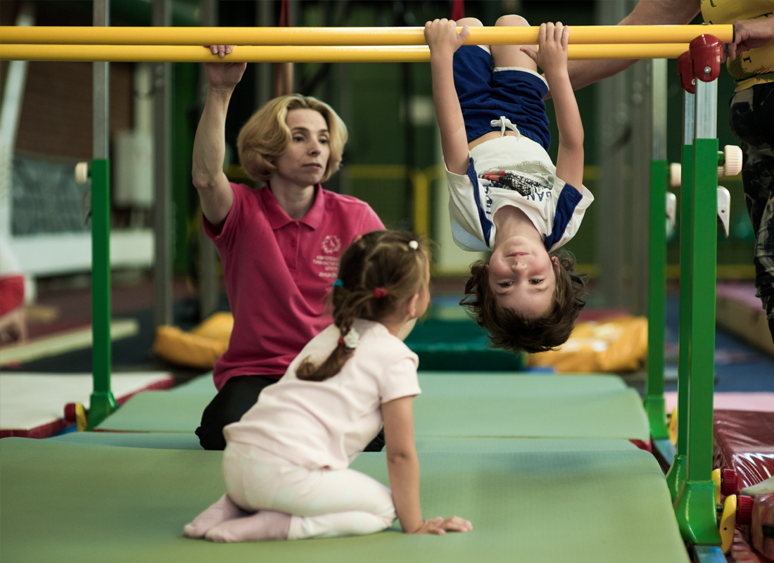
II. Проблемы изучения и преподавания учебного предмета
4. Кадровые проблемы.
Мало внимания уделили:
1. Системе подготовки и дополнительного профессионального образования учителей, которая не формирует необходимые компетенции;
2. Процедуре аттестации, профессиональному росту учителей физкультуры, выстраиванию ИОТ;
3. Механизмам межведомственного сотрудничества по созданию скоординированных программ повышения квалификации учителей физкультуры.

Slide 8
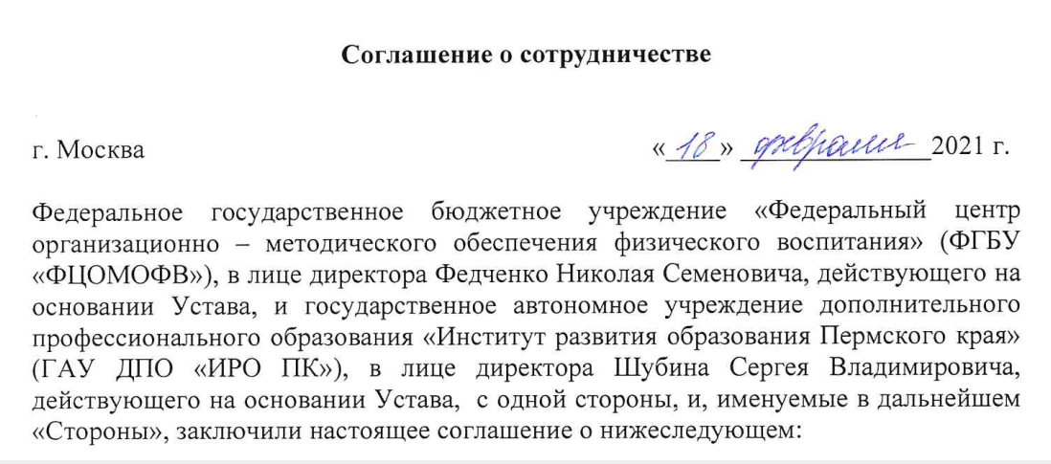

Slide 11
Как обновить содержание и технологии преподавания
Обеспечить формирование интереса к занятиям физкультурой
Обеспечить формирование навыков ЗОЖ как основы физического воспитания
Дошкольное и начальное общее образование
Приоритет в обучении: получить эмоциональное удовлетворение от выполнения физ. упражнений через игровую деятельность
Приоритет в обучении: выполнение базовых упражнений средствами гимнастики для правильного формирования опорно-двигательного аппарата, развития гибкости, координации, моторики

Slide 12
Как обновить содержание и технологии преподавания
Основное общее и среднее общее образование
Реализация образовательных программ на основе современных оздоровительных систем и традиционных, прикладных и развивающихся видов спорта
Преподавание уроков с оздоровительной, общеразвивающей, спортивной и практико-ориентированной направленностью
Участие в деятельности школьных спортивных клубов
Освоение дополнительных общеобразовательных программ в области физической культуры и спорта, участие в соревнованиях
Демонстрация учениками полученных компетенций через выполнение тестов Всероссийских спортивных соревнований (игр) школьников «Президентские состязания» и нормативов ГТО

Slide 13
Как обновить содержание и технологии преподавания
Усовершенствовать КИМ для промежуточной аттестации с учетом физических качеств и тестирования знаний по физкультуре;
Усовершенствовать УМК по физкультуре, которые будут ориентированы на оптимальное сочетание обязательной части ООП и части, формируемой участниками образовательных отношений;
Улучшить технологии проведения и содержание всероссийской олимпиады школьников;
Регламентировать деятельность школьных спортивных клубов как одной из форм внеурочной деятельности;
Модернизировать технологии преподавания предмета в соответствии с сенситивными периодами развития физических качеств и индивидуальными особенностями учеников;
Обеспечить системный подход в интеграции содержания предмета с программами воспитания и социализации учеников;
Усовершенствовать технологии педагогического и медицинского контроля за занятиями физкультурой;
Использовать ресурсы физкультурно-спортивных и иных организаций разной социальной направленности, в том числе для популяризации ЗОЖ;
Сформировать антидопинговое мировоззрение и поведение

Slide 14
Как формировать мотивацию к регулярным занятиям физкультурой и ведению ЗОЖ
1. Обеспечить условия для индивидуализации обучения, выявления и поддержки одаренных детей.
2. Обеспечить условия для участия учеников с ОВЗ в разных формах конкурсных мероприятий.
3. Обеспечить сетевое взаимодействие с использованием ресурсов организаций дополнительного образования.
4. Разработать механизмы формирования навыков ЗОЖ, в том числе антидопингового мировоззрения и поведения через взаимодействие с семьей и родительским сообществом

Slide 15
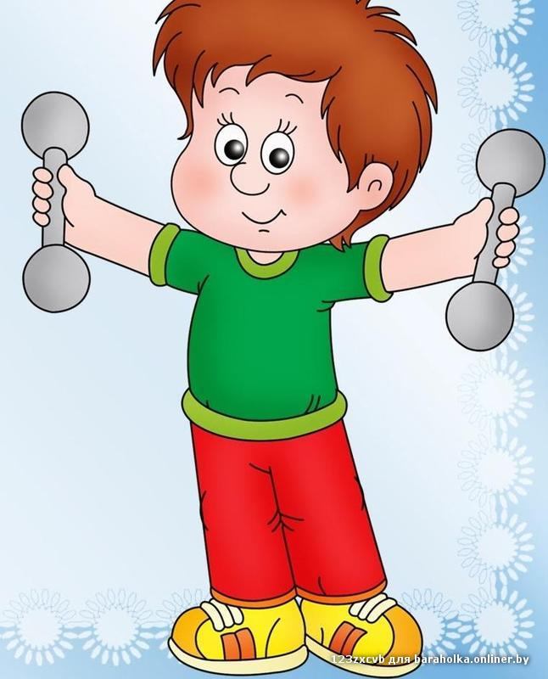
Как развивать информационные ресурсы
1. Продумать форматы организации индивидуальной деятельности учеников, сетевые модули для самостоятельного углубленного изучения программ по видам спорта, отдельных тем и разделов по физкультуре.
2. Создать банки современных средств диагностики результатов обучения, физического развития, определения уровня здоровья, физической подготовки.
3. Запустить функционирование информационного центра, координирующего процесс развития учебного предмета и его результаты

Slide 16
Контактная информация
Чедов Константин Васильевич,
ведущий научный сотрудник отдела научно-методического сопровождения общего образования
ГАУ ДПО «Институт развития образования Пермского края», кандидат педагогических наук, доцент.
г. Пермь, ул. Бородинская, 35а
Тел. 89226498174
Адрес электронной почты: chedovkv@yandex.ru

